Slide 1
TỔNG KẾT CÁ NHÂN
Thái Xuân Thọ
Fresher K02
2019/11/18

Slide 2

Agenda
1. Giới thiệu sơ lược
2. Kĩ năng chuyên môn
3. Dự án từng làm
4. Phân tích SWOT
5. Khóa Fresher K02
6. Kế hoạch phát triển

Slide 3
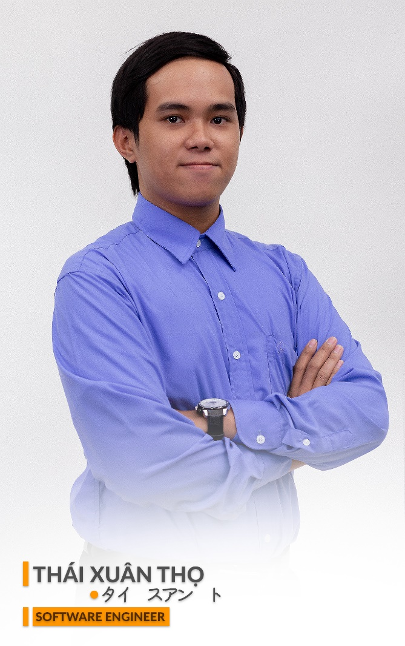
Giới thiệu sơ lược
Thái Xuân Thọ
06/02/1999
Fresher Java Web Developer
Sở thích: Đọc tiểu thuyết, chạy
bộ mỗi sáng sớm

Slide 4










Ngôn ngữ lập trình
Web
Desktop
Mobile

Slide 5





Cơ sở dữ liệu

Slide 6

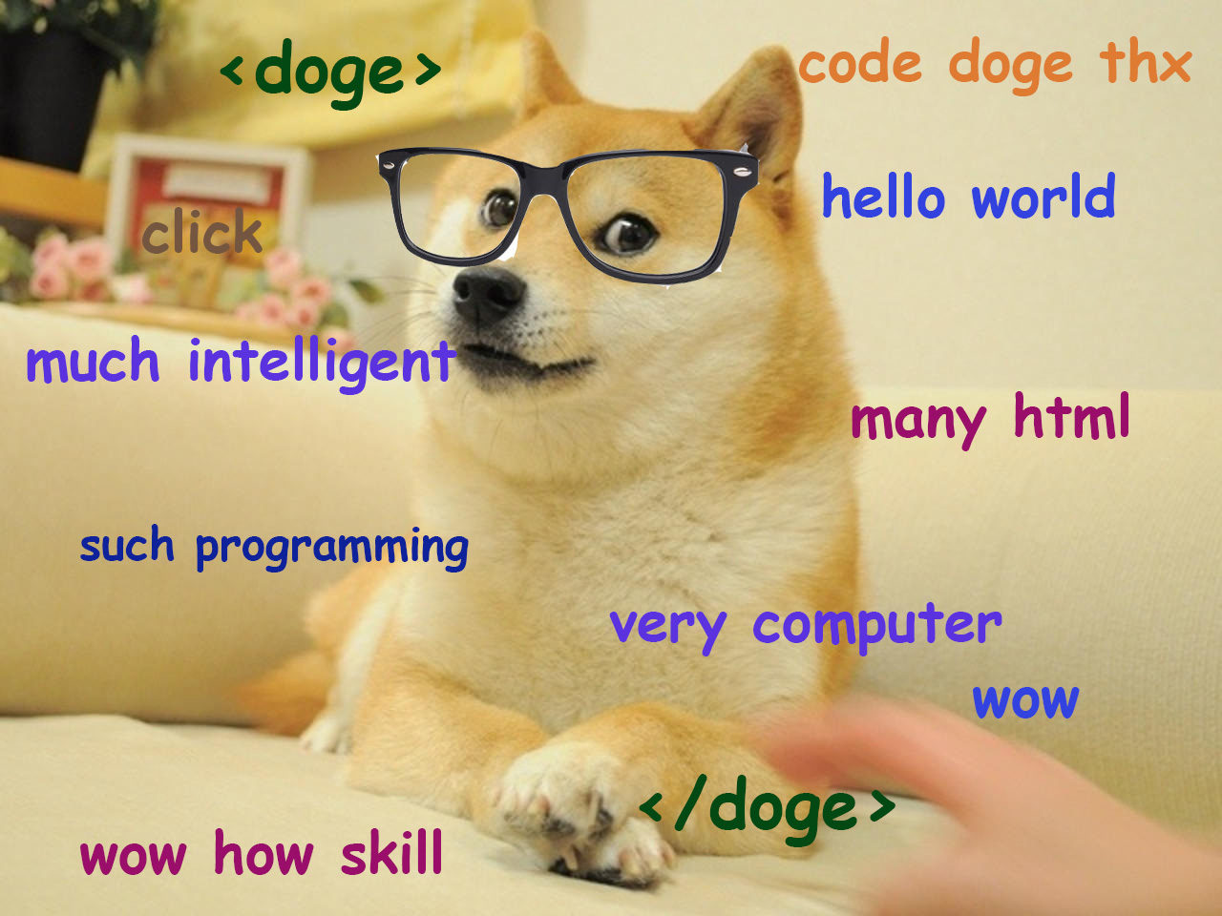
Front end

Slide 7











Dự án từng tham gia
Web
Quản lí nhân sự
Chia sẻ Quiz
Đọc truyện online
Light novel shop
Game shop
Fpoly Majors
Desktop
Quản lí điểm sinh viên
Quản lí nhân viên
Quản lí khách sạn
Android
Phần mềm báo cháy

Slide 8
Phân tích SWOT
S
STRENGTHS
W
WEAKNESS
- Kiến thức lập trình đa dạng
- Tiếng anh
- Có mục tiêu
- Sẵn sang học hỏi
- Team work
- Google
- Tiếng nhật
- Chuyên sâu ngôn ngữ
- Document và report
- Giao tiếp
- Quản lí công việc
O
OPPORTURNITIES
T
THREATS
- Dự án lớn
- Onsite Nhật
- Môi trường làm việc
- Giao tiếp nhiều
- Hệ thống phân bậc
- Công ty đa dạng về project
- Công việc bên ngoài
- Thời gian cá nhân it
- OT

